Slide 1
大数据分析与建模
Big Data Analysis & Constituting Model
Prof. ：leon time : 2020.09

Slide 2
01
Apache Kafka
02
网络爬虫
目录
03
HTTP协议
CONTENTS
04
网页结构
05
内容传输
06
应用实践

Slide 3
01
从消息队列到Kafka

Slide 4
消息队列
消息队列技术是分布式应用间交换信息的一种技术。消息队列可驻留在内存或磁盘上, 队列存储消息直到它们被应用程序读走。通过消息队列，应用程序可独立地执行–它们不需要知道彼此的位置、或在继续执行前不需要等待接收程序接收此消息。在分布式计算环境中，为了集成分布式应用，开发者需要对异构网络环境下的分布式应用提供有效的通信手段。为了管理需要共享的信息，对应用提供公共的信息交换机制是重要的。常用的消息队列技术是 Message Queue。

Slide 5
消息队列
Message Queue 的通讯模式：
点对点通讯：点对点方式是最为传统和常见的通讯方式，它支持一对一、一对多、多对多、多对一等多种配置方式，支持树状、网状等多种拓扑结构。
多点广播：MQ 适用于不同类型的应用。其中重要的，也是正在发展中的是”多点广播”应用，即能够将消息发送到多个目标站点 (Destination List)。可以使用一条 MQ 指令将单一消息发送到多个目标站点，并确保为每一站点可靠地提供信息。MQ 不仅提供了多点广播的功能，而且还拥有智能消息分发功能，在将一条消息发送到同一系统上的多个用户时，MQ 将消息的一个复制版本和该系统上接收者的名单发送到目标 MQ 系统。目标 MQ 系统在本地复制这些消息，并将它们发送到名单上的队列，从而尽可能减少网络的传输量。
发布/订阅 (Publish/Subscribe) 模式：发布/订阅功能使消息的分发可以突破目的队列地理指向的限制，使消息按照特定的主题甚至内容进行分发，用户或应用程序可以根据主题或内容接收到所需要的消息。发布/订阅功能使得发送者和接收者之间的耦合关系变得更为松散，发送者不必关心接收者的目的地址，而接收者也不必关心消息的发送地址，而只是根据消息的主题进行消息的收发。
群集 (Cluster)：为了简化点对点通讯模式中的系统配置，MQ 提供 Cluster(群集) 的解决方案。群集类似于一个域 (Domain)，群集内部的队列管理器之间通讯时，不需要两两之间建立消息通道，而是采用群集 (Cluster) 通道与其它成员通讯，从而大大简化了系统配置。此外，群集中的队列管理器之间能够自动进行负载均衡，当某一队列管理器出现故障时，其它队列管理器可以接管它的工作，从而大大提高系统的高可靠性。

Slide 6
Apache Kafka 原理
Kafka 是一个消息系统，原本开发自 LinkedIn，用作 LinkedIn 的活动流（Activity Stream）和运营数据处理管道（Pipeline）的基础。现在它已被多家公司作为多种类型的数据管道和消息系统使用。活动流数据是几乎所有站点在对其网站使用情况做报表时都要用到的数据中最常规的部分。活动数据包括页面访问量（Page View）、被查看内容方面的信息以及搜索情况等内容。这种数据通常的处理方式是先把各种活动以日志的形式写入某种文件，然后周期性地对这些文件进行统计分析。运营数据指的是服务器的性能数据（CPU、IO 使用率、请求时间、服务日志等等数据)，总的来说，运营数据的统计方法种类繁多。

Slide 7
Apache Kafka 原理
Kafka 专用术语：
Broker：Kafka 集群包含一个或多个服务器，这种服务器被称为 broker。
Topic：每条发布到 Kafka 集群的消息都有一个类别，这个类别被称为 Topic。（物理上不同 Topic 的消息分开存储，逻辑上一个 Topic 的消息虽然保存于一个或多个 broker 上，但用户只需指定消息的 Topic 即可生产或消费数据而不必关心数据存于何处）。
Partition：Partition 是物理上的概念，每个 Topic 包含一个或多个 Partition。
Producer：负责发布消息到 Kafka broker。
Consumer：消息消费者，向 Kafka broker 读取消息的客户端。
Consumer Group：每个 Consumer 属于一个特定的 Consumer Group（可为每个 Consumer 指定 group name，若不指定 group name 则属于默认的 group）。

Slide 8
计算广告系统
广告投放系统
用户点击追踪
数据管道（Apache Kafka）
外部数据（Spider）
广告日志存储平台
（HDFS）
CTR预测
（Spark）
推荐系统
（Spark）
业务分析
（Hive）
用户库
（HBase）
批量数据处理
（MapReduce）
广告库
（HBase）

Slide 9
计算广告系统
数据采集过程

Slide 10
计算广告系统
数据采集
网络爬虫（Web Crawler）
数据管道
消息中间件（Apache kafka）

Slide 11
02
网络爬虫

Slide 12
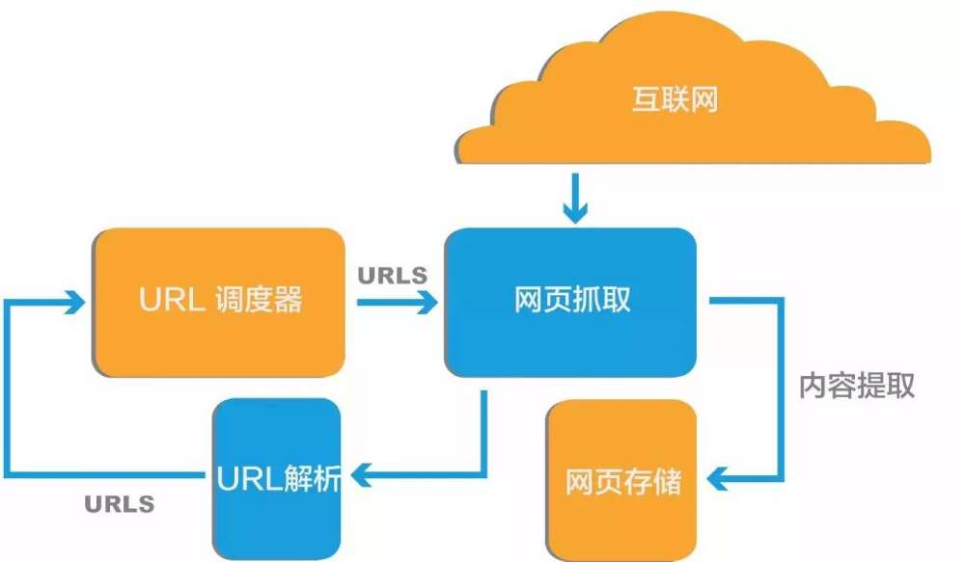
网络爬虫

Slide 13
网络爬虫
抓取豆瓣电影（https://movie.douban.com/chart）
1、抓取数据的必备知识(获取及打印网页内容) 2、使用BeautifulSoup库的必备知识 3、使用Beautiful Soup库抓取网页数据

Slide 14
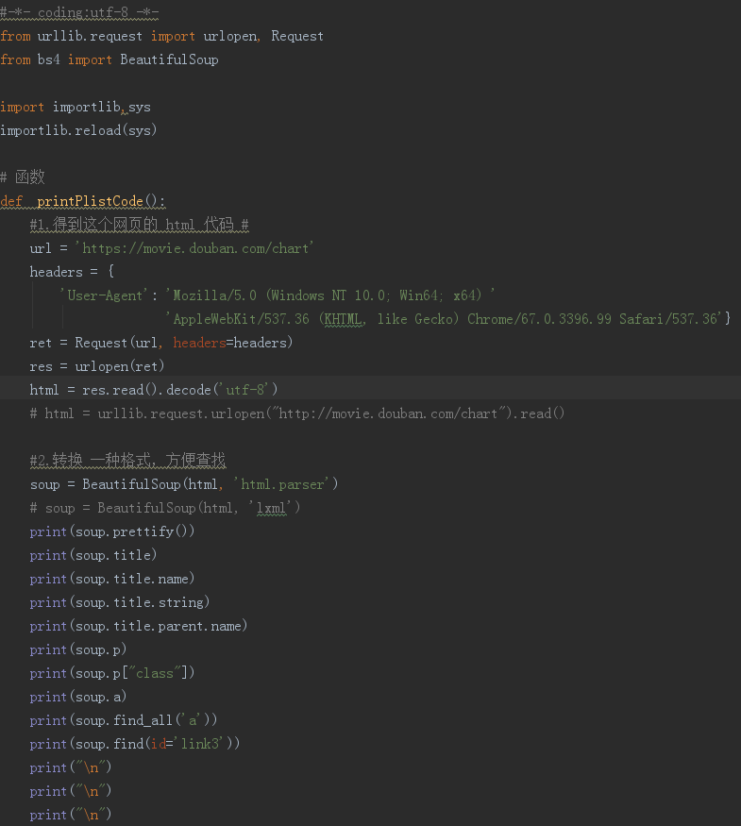
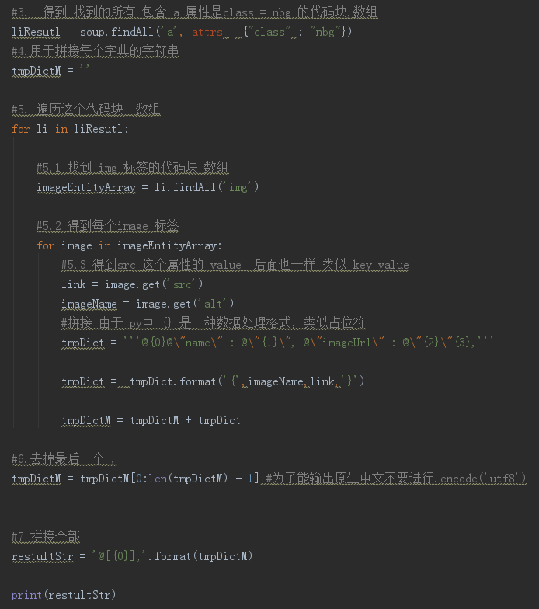
网络爬虫

Slide 15
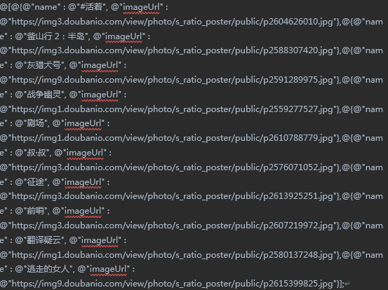
网络爬虫

Slide 16
03
HTTP协议

Slide 17
HTTP协议
超文本传输协议（HTTP，HyperText Transfer Protocol)是互联网上应用最为广泛的一种网络传输协议，所有的WWW文件都必须遵守这个标准。设计HTTP最初的目的是为了提供一种发布和接收HTML页面的方法。 1960年美国人Ted Nelson构思了一种通过计算机处理文本信息的方法，并称之为超文本（hypertext），这成为了HTTP超文本传输协议标准架构的发展根基。Ted Nelson组织协调万维网协会（World Wide Web Consortium）和互联网工程工作小组（Internet Engineering Task Force ）共同合作研究，最终发布了一系列的 RFC，其中著名的RFC 2616定义了HTTP 1.1。

Slide 18
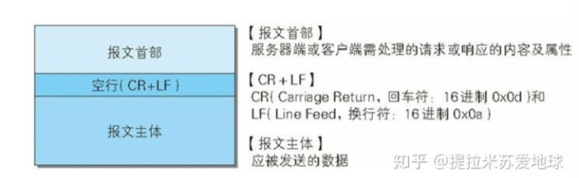
HTTP协议
HTTP报文：
用于 HTTP 协议交互的信息被称为 HTTP 报文。请求端（客户端）的 HTTP 报文叫做请求报文，响应端（服务器端）的叫做响应报文。

Slide 19
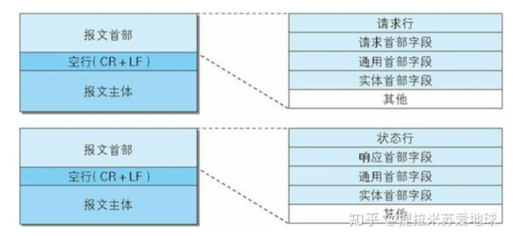
HTTP协议
HTTP报文的结构

Slide 20
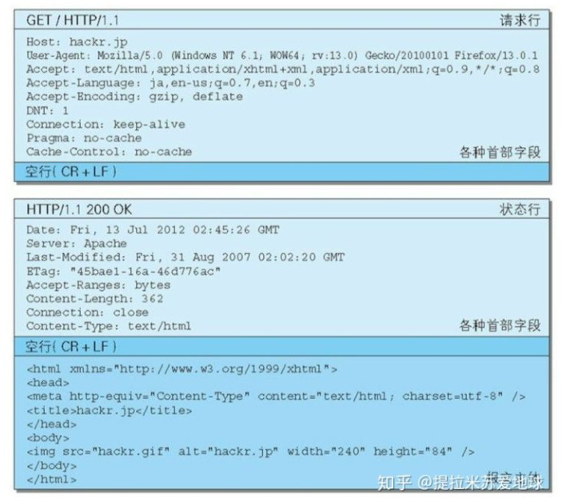
HTTP协议
请求报文和响应报文的结构
报文的首部内容由以下数据组成：
请求行—包含用于请求的方法，请求 URI 和 HTTP 版本。
状态行—包含表明响应结果的状态码，原因短语和 HTTP 版本。
首部字段—包含表示请求和响应的各种条件和属性的各类首部。

Slide 21
04
网页结构

Slide 22
网页结构
统一资源定位符（Uniform Resource Locator，缩写为URL），又叫做网页地址，是互联网上标准的资源的地址（Address）。互联网上的每个文件都有一个唯一的URL，它包含的信息指出文件的位置以及浏览器应该怎么处理它。它最初是由蒂姆·伯纳斯-李发明用来作为万维网的地址的。现在它已经被万维网联盟编制为因特网标准RFC1738了。统一资源定位符的开始，一般会标志着一个计算机网络所使用的网络协议。

Slide 23
网页结构
网页一般由三部分组成:HTML标签、CSS样式、JavaScript语句。
HTML:<> 标签语言,整个网页的结构部分
CSS:<a class=''> 网页的样式实现
JavaScript:<script>网页功能实现

Slide 24
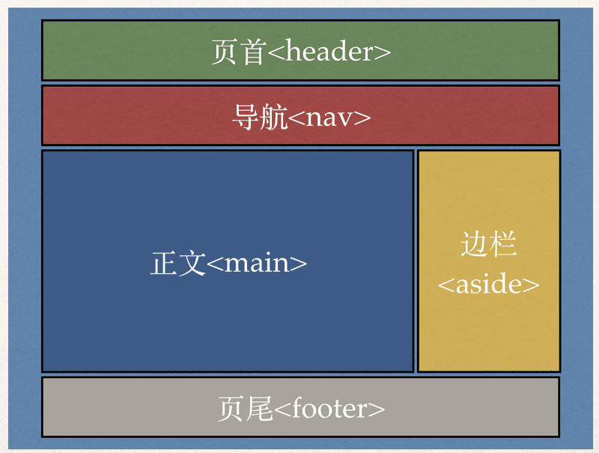
网页结构
html指的是超文本标记语言(Hyper Text Markup Language)， html是专门写给浏览器去看的语言， html并不是编程语言

Slide 25
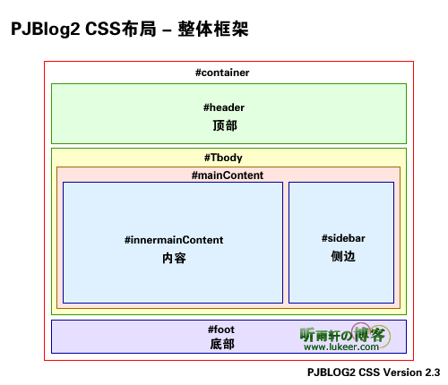
网页结构
层叠样式表 (Cascading Style Sheets，缩写为 CSS），是一种 样式表 语言，用来描述 HTML 或 XML（包括如 SVG、MathML、XHTML 之类的 XML 分支语言）文档的呈现。CSS 描述了在屏幕、纸质、音频等其它媒体上的元素应该如何被渲染的问题。
CSS 是开放网络的核心语言之一，由 W3C 规范 实现跨浏览器的标准化。CSS节省了大量的工作。 样式可以通过定义保存在外部.css文件中，同时控制多个网页的布局，这意味着开发者不必经历在所有网页上编辑布局的麻烦。CSS 被分为不同等级：CSS1 现已废弃， CSS2.1 是推荐标准， CSS3 分成多个小模块且正在标准化中。

Slide 26
05
内容传输

Slide 27
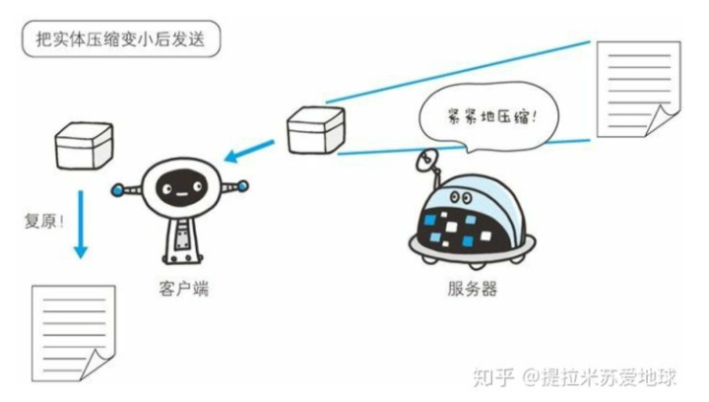
内容传输
编码提升传输速率：
压缩传输的内容编码
向待发送邮件内增加附件时，为了使邮件容量变小，我们会先用 ZIP 压缩文件之后再添加附件发送。HTTP 协议中有一种被称为内容编码 的功能也能进行类似的操作。内容编码指明应用在实体内容上的编码格式，并保持实体信息原样压缩。内容编码后的实体由客户端接收并负责解码。
常用的内容编码有以下几种：
gzip（GNU zip）
compress（UNIX 系统的标准压缩）
deflate（zlib）
identity（不进行编码）

Slide 28
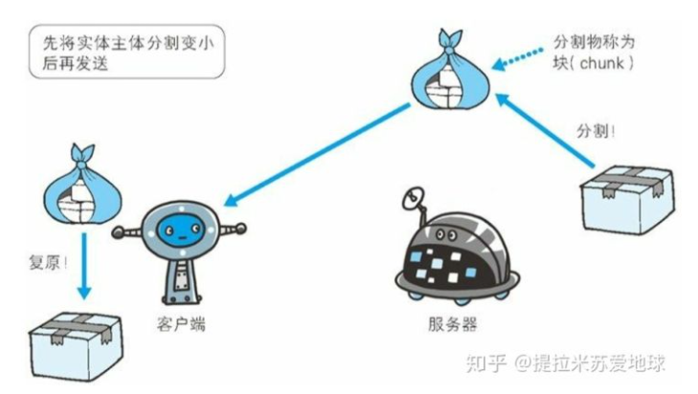
内容传输
编码提升传输速率：
分割发送的分块传输编码
在 HTTP 通信过程中，请求的编码实体资源尚未全部传输完成之前， 浏览器无法显示请求页面。在传输大容量数据时，通过把数据分割成 多块，能够让浏览器逐步显示页面。这种把实体主体分块的功能称为分块传输编码（Chunked Transfer Coding）。

Slide 29
内容传输
发送多种数据的多部分对象集合：
发送邮件时，我们可以在邮件里写入文字并添加多份附件。这是因为采用了 MIME（Multipurpose Internet Mail Extensions，多用途因特网邮 件扩展）机制，它允许邮件处理文本、图片、视频等多个不同类型的数据。例如，图片等二进制数据以 ASCII 码字符串编码的方式指明， 就是利用 MIME 来描述标记数据类型。而在 MIME 扩展中会使用一 种称为多部分对象集合（Multipart）的方法，来容纳多份不同类型的数据。相应地，HTTP 协议中也采纳了多部分对象集合，发送的一份报文主体内可含有多类型实体。通常是在图片或文本文件等上传时使用。

Slide 30
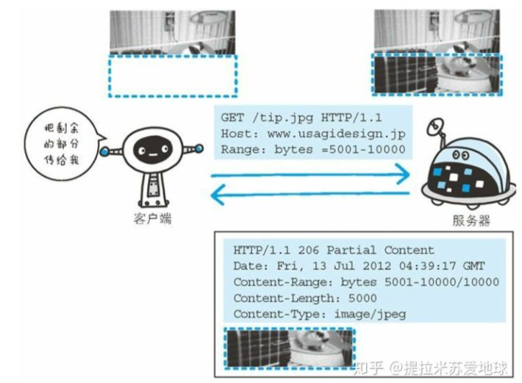
内容传输
获取部分内容的范围请求：
以前，用户不能使用现在这种高速的带宽访问互联网，当时，下载一 个尺寸稍大的图片或文件就已经很吃力了。如果下载过程中遇到网络 中断的情况，那就必须重头开始。为了解决上述问题，需要一种可恢 复的机制。所谓恢复是指能从之前下载中断处恢复下载。要实现该功能需要指定下载的实体范围。像这样，指定范围发送的请 求叫做范围请求（Range Request）。
执行范围请求时，会用到首部字段 Range 来指定资源的 byte 范围。

Slide 31
内容传输
内容协商返回最合适的内容：
当浏览器的默认语言为英语或中文，访问相同 URI 的 Web 页面时， 则会显示对应的英语版或中文版的 Web 页面。这样的机制称为内容协商（Content Negotiation）。
内容协商机制是指客户端和服务器端就响应的资源内容进行交涉，然后提供给客户端最为适合的资源。内容协商会以响应资源的语言、字符集、编码方式等作为判断的基准。
内容协商技术有以下 3 种类型
服务器驱动协商（Server-driven Negotiation）
由服务器端进行内容协商。以请求的首部字段为参考，在服务器端自 动处理。但对用户来说，以浏览器发送的信息作为判定的依据，并不一定能筛选出最优内容。
客户端驱动协商（Agent-driven Negotiation）
由客户端进行内容协商的方式。用户从浏览器显示的可选项列表中手 动选择。还可以利用 JavaScript 脚本在 Web 页面上自动进行上述选择。比如按 OS 的类型或浏览器类型，自行切换成 PC 版页面或手机版页面。
透明协商（Transparent Negotiation）
是服务器驱动和客户端驱动的结合体，是由服务器端和客户端各自进 行内容协商的一种方法。

Slide 32
06
应用实践

Slide 33
应用实践
项目应用实践使用数据来源于Kaggle的CTR预测比赛：
字段描述如下：
Id （ id唯一且每个id对应一次广告展现）
Click （本次广告展现的时候用户是否点击了广告）
Hour （ 记录了本次广告的展现时间，格式是YYMMDD ）
C1 -- anonymized categorical variable
banner_pos
site_id
site_domain
site_category
app_id
app_domain
app_category
device_id
device_ip
device_model
device_type
device_conn_type
C14-C21 -- anonymized categorical variables
其中，id唯一且每个id对应一次广告展现，click代表了本次广告展现的时候用户是否点击了广告。
hour记录了本次广告的展现时间，格式是YYMMDD，
C1和后面的C14 – C21是数据提供方认为比较重要但不愿意公开含义的字段。

Slide 34
应用实践
在互联网广告中，点击率几乎是最被关注的指标，它的计算方式就是用户点击广告的次数除以广告展现的次数，这个简单的统计指标为什么需要预测呢？
这是因为每次广告活动的预算是有限的，每次广告展现也是有一定成本的，因此在合适的时机，选择合适的广告展示给合适的用户就显得尤为重要。而该合适不合适的评估方法就是一次活动下来整体广告的点击率：点击率越高则认为本次活动的广告效果越好，反之效果欠佳。因此无论是人工选择还是模型预测，都希望对某次广告展现后是否能被点击右一个预判。
CTR预估
CTR预估是计算广告中最核心的算法之一，那么CTR预估是指什么呢？简单来说，CTR预估是对每次广告的点击情况做出预测，预测用户是点击还是不点击。具体定义可以参考 CTR. CTR预估和很多因素相关，比如历史点击率、广告位置、时间、用户等。CTR预估模型就是综合考虑各种因素、特征，在大量历史数据上训练得到的模型。CTR预估的训练样本一般从历史log、离线特征库获得。样本标签相对容易，用户点击标记为1，没有点击标记为0. 特征则会考虑很多，例如用户的人口学特征、广告自身特征、广告展示特征等。这些特征中会用到很多类别特征，例如用户所属职业、广告展示的IP地址等。一般对于类别特征会采样One-Hot编码，例如职业有三种：学生、白领、工人，那么会会用一个长度为3的向量分别表示他们：[1, 0, 0]、[0, 1, 0]、[0, 0, 1]. 可以这样会使得特征维度扩展很大，同时特征会非常稀疏。目前很多公司的广告特征库都是上亿级别的。

Slide 35
应用实践
在train中总共有多少次广告展现，平均的广告点击率是多少？
Id （ id唯一且每个id对应一次广告展现）
结果：
统计ID：总共有9999次广告
Click （本次广告展现的时候用户是否点击了广告）
Hour （ 记录了本次广告的展现时间，格式是YYMMDD ）
平均的广告点击率：本次广告点击次数/本次广告的展现时间

Slide 36
应用实践
在train中每个site_category的展现次数是多少？
site_category
统计site_category ：
结果：
{'28905ebd': 3846, '0569f928': 63, 'f028772b': 1953, '50e219e0': 2497, '3e814130': 1214, '76b2941d': 218, 'f66779e6': 22, '335d28a8': 129, '72722551': 26, '75fa27f6': 24, '110ab22d': 1, 'c0dd3be3': 4, 'bcf865d9': 1, 'a818d37a': 1}

Slide 37
应用实践
在train中每个site_category下的device_type各展现了多少次？
device_type
每个site_category对应的device_type进行统计：
结果：
{'28905ebd,1': 3846, '0569f928,1': 63, 'f028772b,1': 1953, '50e219e0,0': 381, '50e219e0,1': 1770, '3e814130,1': 1214, '50e219e0,4': 321, '76b2941d,1': 218, 'f66779e6,1': 22, '335d28a8,1': 129, '50e219e0,5': 25, '72722551,1': 26, '75fa27f6,1': 24, '110ab22d,1': 1, 'c0dd3be3,1': 4, 'bcf865d9,1': 1, 'a818d37a,1': 1}

Slide 38
感谢聆听
Thanks for your listening
Prof. ：leon time : 2020.09

